Slide 1

БОЛЬШОЙ ТЕАТР СКВОЗЬ ПРИЗМУ
ДЕТСКОГО ТВОРЧЕСТВА
От идеи к выставочному проекту
Методические материалы для педагогов
К 250-летию Большого театра

Slide 2

Цель и задачи проекта
ЦЕЛЬ:
Организовать выставочный проект, приуроченный
к 250-летию Большого театра, через серию детских творческих работ.
ЗАДАЧИ:
1
развить творческие навыки учащихся через создание
художественных работ;
2
организовать работу над выставочным проектом:
от концепции до презентации;
3
привлечь родителей и педагогов к совместной деятельности;
4
продемонстрировать результаты работы на итоговой выставке.

Slide 3



Актуальность проекта
Для учащихся
Для педагогов
Для учреждения
• знакомство с культурным наследием России
• развитие художественного вкуса и творческого мышления
• опыт командной работы над большим проектом
• готовый алгоритм организации выставки
• интеграция искусства, истории и технологий
• возможность публикации педагогического опыта
• повышение культурного статуса
• привлечение внимания родителей и партнеров
• участие в мероприятиях федерального уровня

Slide 4
Этапы реализации проекта
1
2
3
4
ПОДГОТОВИТЕЛЬНЫЙ
ОСНОВНОЙ
ЗАКЛЮЧИТЕЛЬНЫЙ
ПОСТПРОЕКТНЫЙ
Планирование
и формирование команды
1 неделя
Изучение темы
и творческая работа
6-8 недель
Организация
и проведение выставки
1 неделя
Анализ
и документирование результатов
После выставки

Slide 5

1
Этап 1. Подготовительный
(1 неделя)
Ключевые задачи:
1
разработка дорожной карты проекта;
2
формирование рабочих групп;
3
изучение материалов о Большом театре;
4
поиск партнеров.
Результат этапа:
готовый план проекта, сформированные команды, базовые знания о театре.
Этап 1 из 4

Slide 6
Разработка дорожной карты проекта
Что такое дорожная карта?
Визуализированный план реализации проекта с ключевыми этапами, сроками, ответственными и ожидаемыми результатами.
Как создать:
1
определите общий срок проекта (8-10 недель);
Пример дорожной карты
(см. следующий слайд)
• Неделя 1: Подготовка
• Недели 2-3: Изучение
• Недели 4-7: Творчество
• Неделя 8: Монтаж
• Неделя 9: Выставка
• Неделя 10: Анализ
2
разбейте на этапы с конкретными датами;
3
назначьте ответственных за каждый блок;
4
укажите контрольные точки
(промежуточные результаты);
5
предусмотрите резервное время (10-15%).

Slide 7
Дорожная карта проекта: пример на 8-10 недель
Неделя
Этап
Ключевые действия
1
Подготовка
Планирование, формирование групп
2-3
Изучение
Лекции, экскурсии, исследования
4-7
Творчество
Создание работ по группам
8
Монтаж
Монтаж, репетиции
9
Выставка
Открытие и проведение
10
Анализ
Обработка результатов

Slide 8
Формирование рабочих групп
По возрастным особенностям
По видам деятельности
С учетом ресурсов
По интересам
Рекомендуемые группы:
ХУДОЖНИКИ
МАКЕТЧИКИ
Иллюстрации, живопись, графика
Объемные модели, конструирование
7-15 лет | 5-8 человек
9-16 лет | 4-6 человек
ДИЗАЙНЕРЫ
ЭКСКУРСОВОДЫ
Цифровая графика, анимация
Тексты, сценарии, проведение экскурсий
12-17 лет | 3-5 человек
10-17 лет | 3-4 человека

Slide 9





Изучение материалов о Большом театре
Ключевые темы для изучения:
История и архитектура театра
Зачем нужен этот этап?
• формирование теоретической базы;
• определение тематических блоков;
• поиск вдохновения.
Знаменитые балеты и оперы
Великие артисты
Сценография и костюмы
Источники информации > (см. слайд 20)
Закулисье: как создается спектакль

Slide 10
Привлечение партнеров
Расширение образовательных возможностей
Доступ
к экспертам
и материалам
Популяризация проекта
Дополнительные ресурсы
Потенциальные партнеры:
Учреждения культуры
СМИ и блогеры
Театры, музеи, библиотеки, культурные центры
Информационная поддержка проекта
Бизнес
Спонсорская поддержка (материалы, печать)
Другие образовательные организации
Как привлечь:
Письмо-предложение + презентация проекта
Школы, детские школы искусств, высшие учебные заведения

Slide 11
Чек-лист: Подготовительный этап завершен?
Проверьте перед переходом к основному этапу:
Создана дорожная карта проекта с конкретными датами
Прогресс
0/9
9/9
Сформированы рабочие группы (4-6 групп по 3-8 человек)
Назначены кураторы для каждой группы
Собраны базовые материалы о Большом театре
Проведено вводное занятие для всех участников
Определены тематические блоки выставки
Установлены контакты с потенциальными партнерами
Подготовлено помещение и материалы для работы
Создан информационный канал для коммуникации (чат, группа)

Slide 12
2
Этап 2. Основной:
Знакомство с темой (2-3 недели)
Как организовать изучение:
1. Разбиваем тему на подтемы
3. Форматы деятельности:
Пример для темы «Знаменитые балеты»:
• Сюжет и персонажи
• Сценография и костюмы
• Музыка и хореография
• Влияние на культуру
• Мини-лекции с визуализацией
• Дискуссии и «мозговые штурмы»
• Виртуальные экскурсии
• Творческие эксперименты
2. Организуем целевые занятия:
Презентации с анализом деталей
Просмотр фрагментов спектаклей
Встречи с экспертами (онлайн/офлайн)
Работа с первоисточниками
Исследовательские задания
Этап 2 из 4

Slide 13
2
Этап 2. Основной:
Творческая работа (4-5 недель)
Организация творческого процесса:
По рабочим группам:
Алгоритм работы группы:
«Художники» — иллюстрации к спектаклям
1
Выбор конкретной темы/спектакля
«Макетчики» — объемные модели сцен
Определение стиля и техники исполнения
2
«Дизайнеры» — цифровые афиши и анимации
3
Разработка эскизов/чертежей
«Экскурсоводы» — тексты для экскурсий
4
Создание работы
Сопровождение:
5
Промежуточные «смотры» для коррекции
• Куратор для каждой группы
• Доступ к материалам и инструментам
• Регулярная обратная связь
6
Финализация работы

Slide 14
Банк идей: Творческие задания по группам
ДЛЯ ХУДОЖНИКОВ
ДЛЯ МАКЕТЧИКОВ
• Иллюстрация любимой сцены из балета «Щелкунчик»
• Макет сцены из балета «Лебединое озеро»
• Портрет великого артиста Большого театра
• Модель исторического здания Большого театра
• Афиша несуществующего спектакля в стиле XIX века
• Диорама «Закулисье: гримерная артиста»
• Серия открыток «Архитектурные детали театра»
• Объемная декорация к опере «Евгений Онегин»
ДЛЯ ДИЗАЙНЕРОВ
ДЛЯ ЭКСКУРСОВОДОВ
• Анимированная афиша юбилейного концерта
• Сценарий экскурсии «Один день из жизни театра»
• Интерактивная карта «История Большого театра»
• Викторина «Знаете ли вы Большой театр?»
• Дизайн программки спектакля
• Аудиогид по выставке детских работ
• Видеоколлаж из фрагментов известных постановок
Поощряйте собственные идеи учащихся!

Slide 15
Организация пространства. Материалы
ПРОСТРАНСТВО:
МАТЕРИАЛЫ И ИНСТРУМЕНТЫ:
• Отдельные зоны для каждой группы
• Хорошее освещение (особенно для художников)
• Доступ к воде и раковине
• Место для хранения незавершенных работ
• Выставочная доска для промежуточных результатов
Художники:
бумага разных форматов, краски (акварель, гуашь, акрил), кисти, карандаши, маркеры, пастель
Макетчики:
картон, пенопласт, клей, ножницы, канцелярский нож, ткань, проволока, пластилин
Дизайнеры:
компьютеры/планшеты, графический редактор, интернет
Пример организации помещения:
Экскурсоводы:
ноутбуки, принтер, диктофон, справочные материалы
Зона 1: Художники
Зона 2: Макетчики
Зона 3: Дизайнеры
Зона 4: Экскурсоводы

Slide 16
3
Этап 3. Заключительный:
Организация выставки (1 неделя)
Подготовка к выставке:
День 1-2: Монтаж
• Оформление выставочного зала
• Размещение работ по тематическим блокам
• Установка информационных стендов
• Подготовка интерактивных зон
День 3-4: Репетиции
• Отработка экскурсионных маршрутов
• Репетиция торжественного открытия
• Проверка технического оборудования
• Инструктаж дежурных
Этап 3 из 4

Slide 17
3
Этап 3. Заключительный:
Организация выставки (1 неделя)
Подготовка к выставке:
День 5: Открытие выставки
• Торжественная часть (приветствие, награждение)
• Мини-экскурсии по выставке
• Интерактивные активности (викторина, мастер-класс)
• Фото- и видеосъемка
День 6-7: Работа выставки
• Проведение экскурсий для посетителей
• Сбор отзывов и впечатлений
• Дежурство участников

Slide 18
Пример сценария открытия выставки
1. ТОРЖЕСТВЕННАЯ ЧАСТЬ (20 мин)
• Приветственное слово организаторов
• Краткий рассказ о проекте (видеоролик 3-5 мин)
• Благодарности партнерам и спонсорам
• Награждение участников сертификатами
2. ЭКСКУРСИОННАЯ ЧАСТЬ (30 мин)
• Разделение гостей на группы (по 10-15 человек)
• Экскурсии по тематическим блокам выставки
• Презентация работ
3. ИНТЕРАКТИВНАЯ ЧАСТЬ (30 мин)
• Викторина «Знатоки Большого театра»
• Мастер-класс «Создай театральную маску»
• Фотозона с театральными атрибутами
4. ЗАВЕРШЕНИЕ (10 мин)
• Общее фото участников
• Информация о графике работы выставки

Slide 19
4
Этап 4. Постпроектная деятельность
АНАЛИЗ РЕЗУЛЬТАТОВ ПРОЕКТА:
СОЗДАНИЕ ЭЛЕКТРОННОГО АЛЬБОМА:
Количественные показатели:
• Качественная фотосъемка работ
• Создание цифрового каталога выставки
• Публикация на сайте учреждения
• Размещение в социальных сетях
• Количество участников и работ
• Посещаемость выставки
• Охват в социальных сетях
Качественные показатели:
• Анкетирование участников
• Сбор отзывов родителей и педагогов
• Обсуждение успехов и сложностей
Документирование опыта:
• Составление отчета о проекте
• Публикация педагогического опыта
• Подготовка материалов для портфолио
• Планирование будущих проектов
Этап 4 из 4 — Проект завершен!

Slide 20
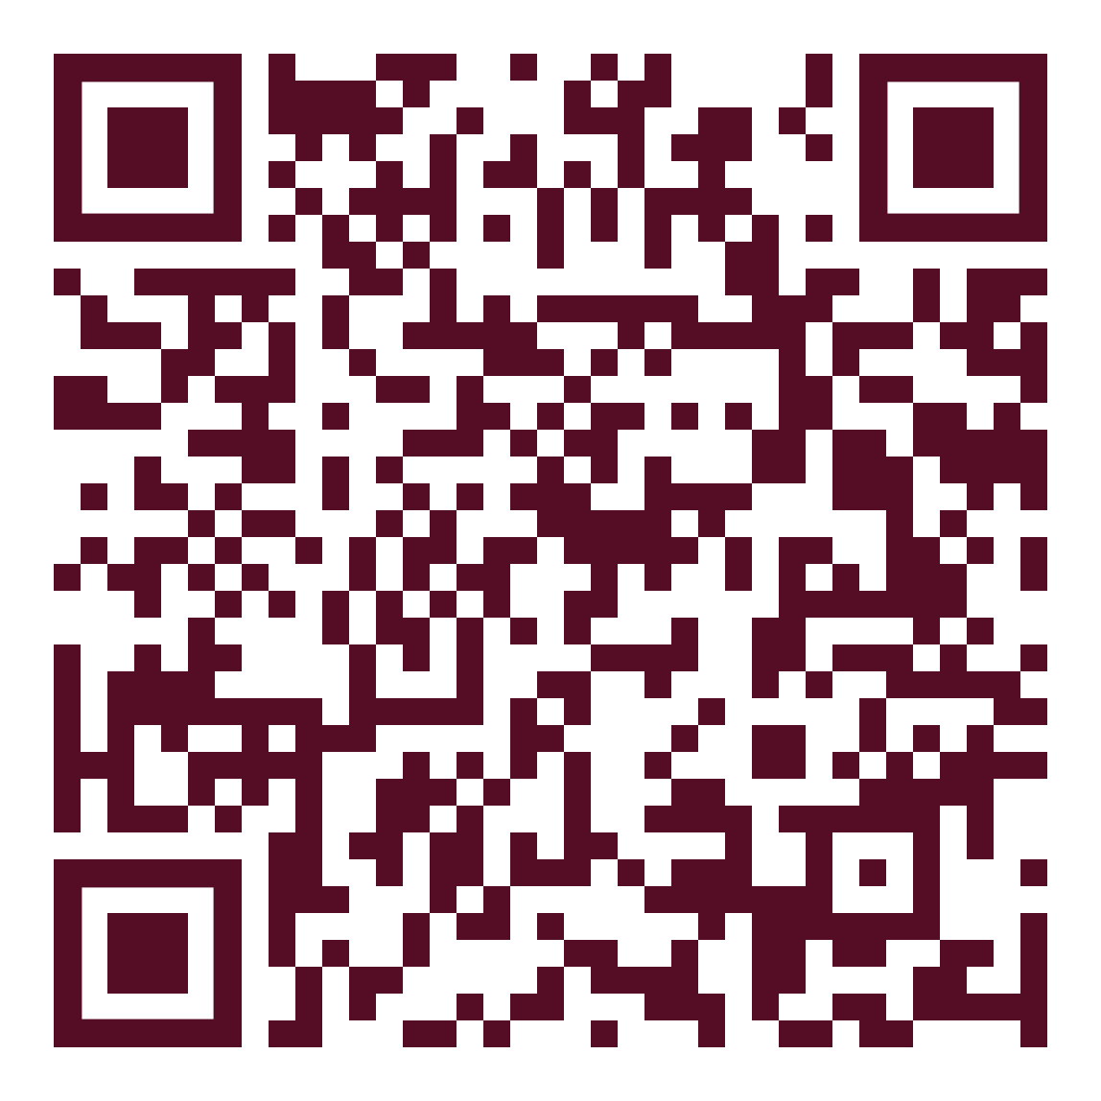
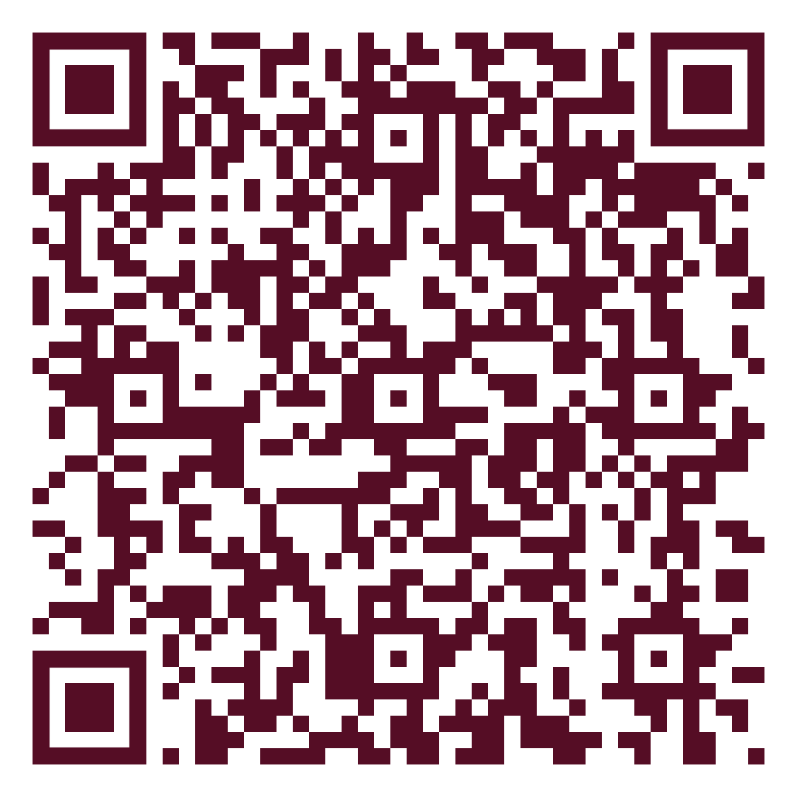



Источники информации
Официальный сайт Государственного академического Большого театра России
Ключевые темы для изучения:
История и архитектура театра
Гуманитарный просветительский проект Культура.РФ
Знаменитые балеты и оперы
Статьи РИА Новости:
«Легенды Большого»,
«История двух премьер»
Великие артисты Большого
Сценография и костюмы
Статья «Костюмы Большого»
Закулисье: как создается спектакль

